Slide 1
স্বাগতম

Slide 2
পরিচিতি
মোঃ আব্দুল গফুর
সহকারী সুপার
গোপালপুর ইছাপুর আমিনিয়া দাখিল মাদ্রাসা
শাশা, যশোহর
বিষয় –আকাইদ ওয়াল ফিকহ
শ্রেণি - নবম ।
অধ্যায় –২য় ।
সময় -৪৫ মিনিট ।
তারিখ -10/11/2019ইং

Slide 4
আজকের পাঠ
কালিমা তায়্যিবা

Slide 5
শিখনফল
এ পাঠ শেষে শিক্ষার্থীরা-
কালিমা তায়্যিবা এর অর্থ বলতে পারবে।
কালিমা তায়্যিবার গুরুত্ব ও তাৎপর্য ব্যাখ্যা করতে পারবে।
কালিমা তায়্যিবার শিক্ষা সমুহ বর্ণনা করতে পারবে ।

Slide 6
ছবিটি লক্ষ্য কর

Slide 7
কালিমা তায়্যিবার পরিচিতি
‘কালিমা’শব্দের অর্থ বাক্য ’তায়্যিবা’এর অর্থ পবিত্র ।
কালিমা তায়্যিবা অর্থ পবিত্র বাক্য ।
এর দুটি অংশ যেমন ---

Slide 8
(প্রথম অংশ )
‘লা ইলাহা ইল্লাল লাহু’

Slide 10
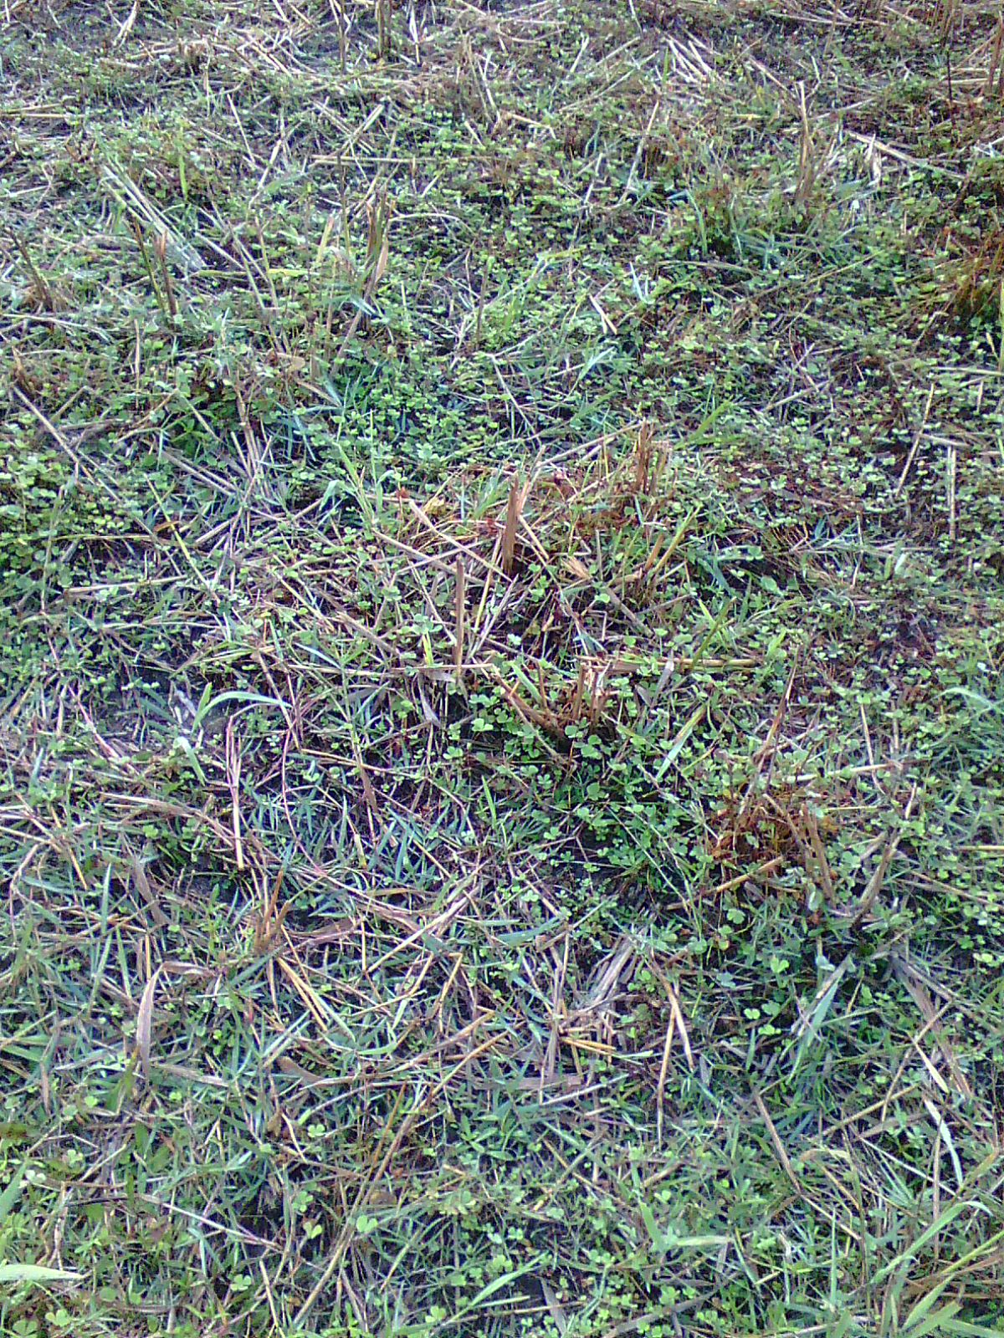
উদহারণস্বরূপ
আগাছাপুর্ণ, অনাবাদী জমি

Slide 11
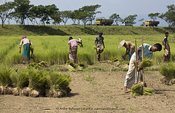
উদহারণস্বরূপ
ফসলের চারা উত্তোলন

Slide 12
(দ্বিতীয় অংশ )
‘মোহাম্মাদুর রাসুলুল্লাহ’

Slide 13
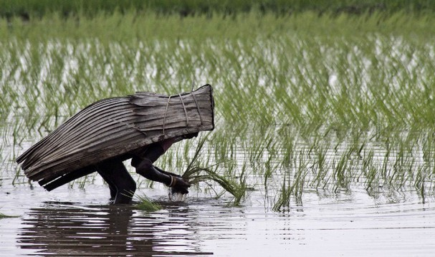
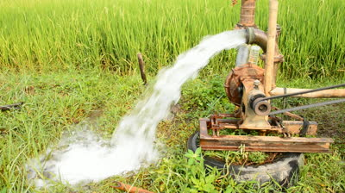
উদহারণস্বরুপ
ফসলের চারা রূপণ
ফসলের পরিচর্যা

Slide 14
পাকা ফসলে ভরপুর মাঠ

Slide 15
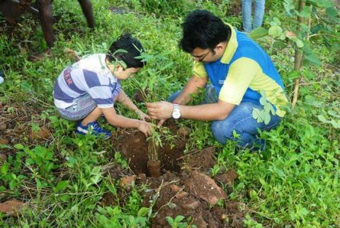
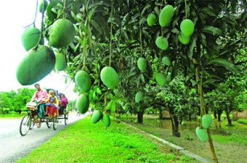
উদহারণস্বরূপ
চারা রূপণ
বৃক্ষে আম ফলন

Slide 16
দলীয় কাজ
কালিমায়ে তায়্যিবার তাৎপর্য লেখ

Slide 17
একক কাজ
রাসুল অর্থ কি

Slide 18
মূল্যায়ন
কালিমা তায়্যিবার শাব্দিক অর্থ কী ?
কালিমার প্রথম অংশে কীসের স্বীকৃতি ?

Slide 20
বাড়ীর কাজ
কালিমায়ে তায়্যিবার প্রভাব বর্ণনা কর

Slide 21
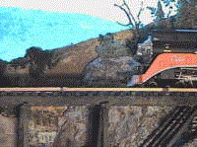
সবাইকে ধন্যবাদ

